Slide 1
Sistem wireless pentru monitorizarea parametrilor solului
Student: Pricop George-Daniel
Profesori coordonatori: Boicu Mihaela
Olteanu Gabriela

Slide 2
Continut
Introducere
Arhitectura
01
04
State-of-the-art
Agile
02
05
Sistem de monitorizare wireless a solului
03
Importanta IoT in agricultura
Hardware, software
Exemplu in industrie
Metoda Scrum
Backlog, Epice
Scenarii de utilizare
05

Slide 3
01
Introducere
Importanta IoT in agricultura

Slide 4
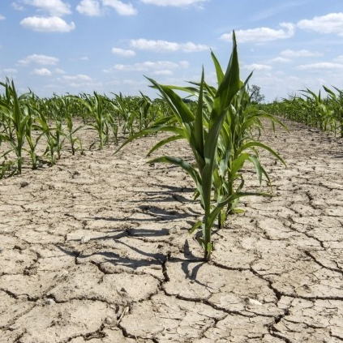
Schimbările climatice
Romania se confrunta cu fenomene globale: seceta, valuri de caldura, variatii de precipitati.
In 2023, mai mult de 70% din culturile de grau, ovaz si rapita au fost compromise.
Dobrogea, sudul Campiei Romane risca aridizare si desertificare.
Temperatura media anuala in Romania a crescut cu 0.5°C-1°C.

Slide 5
02
State-of-the-art
Sensoterra

Slide 6

Tehnologie LoRa
Distante mari de transmitere a datelor
Dimensiuni mici, in cele doua variante, single depth, mixt depth
Compact
Autonomie
Promite autonomie a bateriei de 6-8 ani

Slide 7
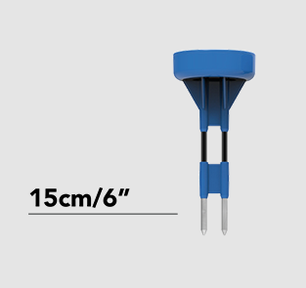
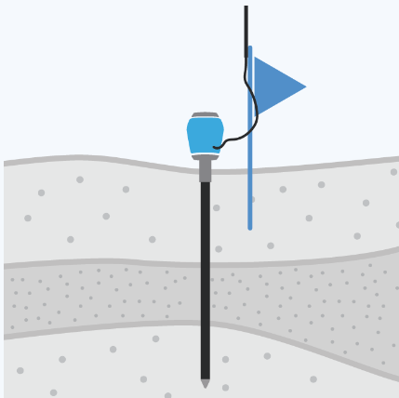
My areas of expertise
Single depth
Multi depth

Slide 8
03
Sistem de monitorizare wireless a solului

Slide 9
Mod de functionare
Energie solara
Masuratori
1
2
Pentru alimentarea bateriilor
Date despre teren
Dashboard
Transmitere
4
3
Loc pentru vizualizare date
LoRa pentru transmitere date

Slide 10
Tehnologii
1
2
3
Panouri solare
Arduino IDE
LoRa
Pentru incarcarea bateriilor
Pentru programarea placutei
Transmiterea datelor la distante mari
4
5
6
Grafana
TheThingsNetwork
InfluxDb
Pentru vizualizare date
Pentru accesare gateway LoRa
Baza de date fluida

Slide 11
04
Arhitectura

Slide 12
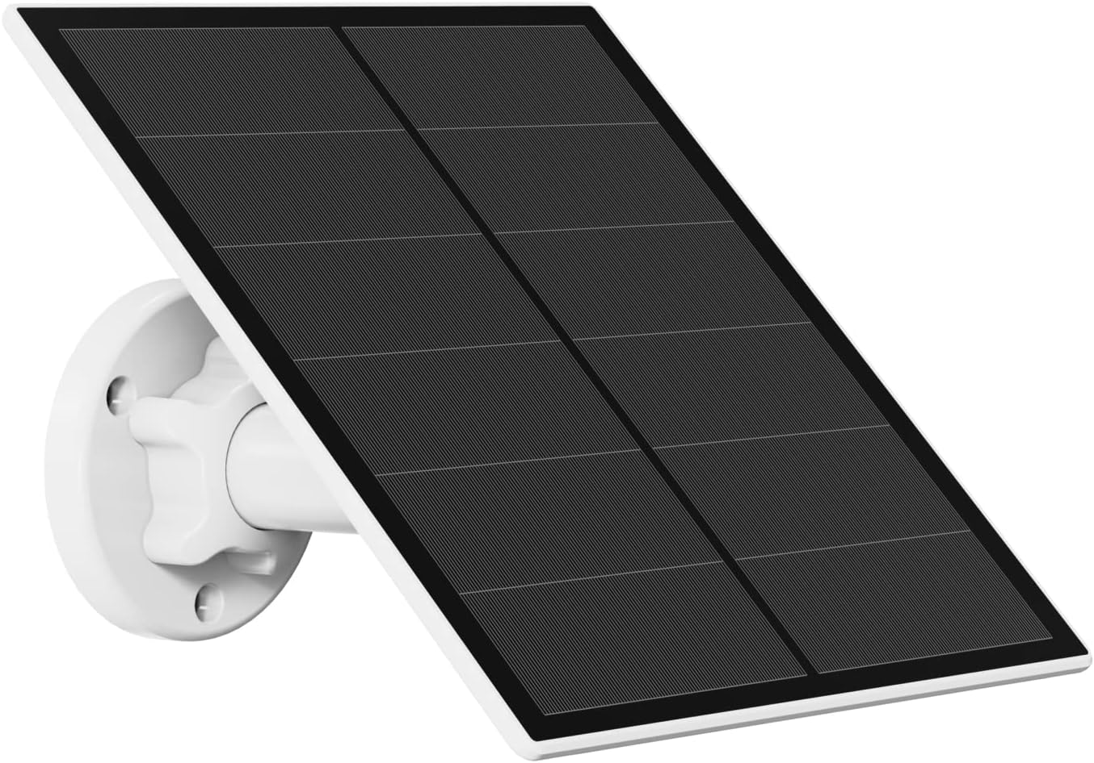
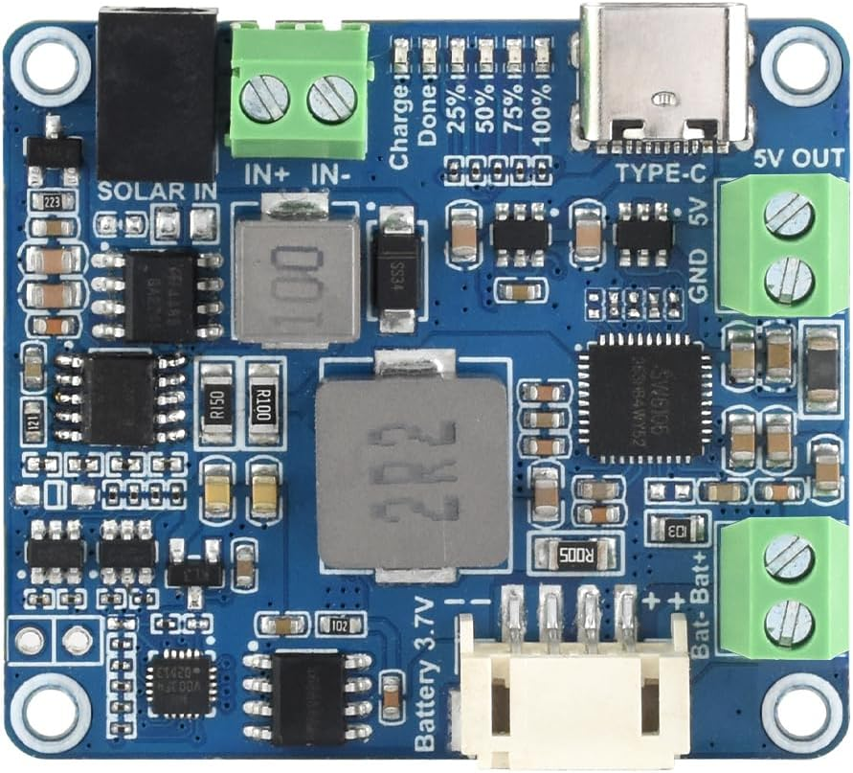
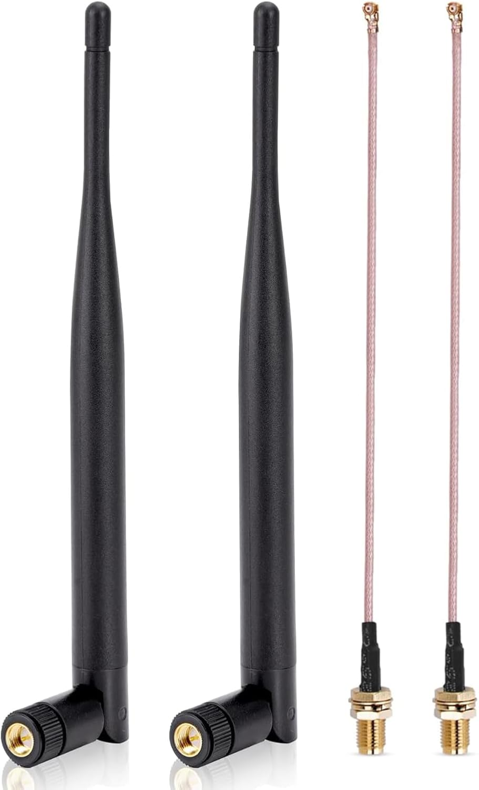
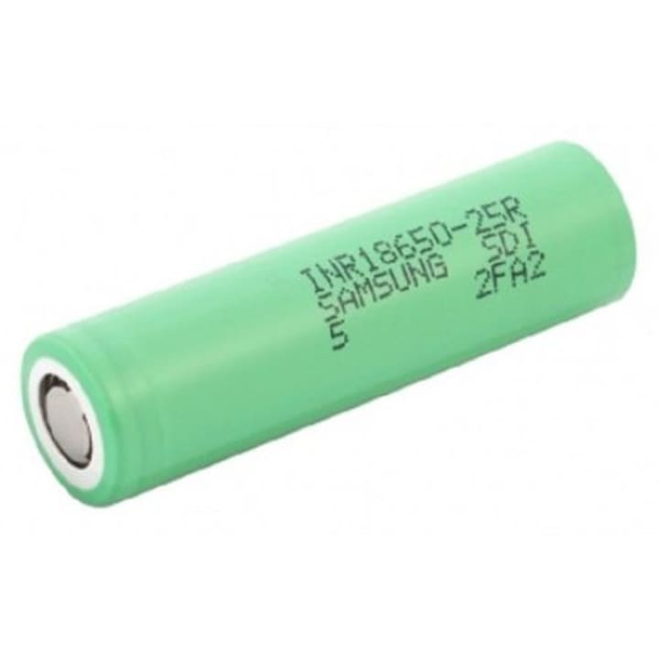
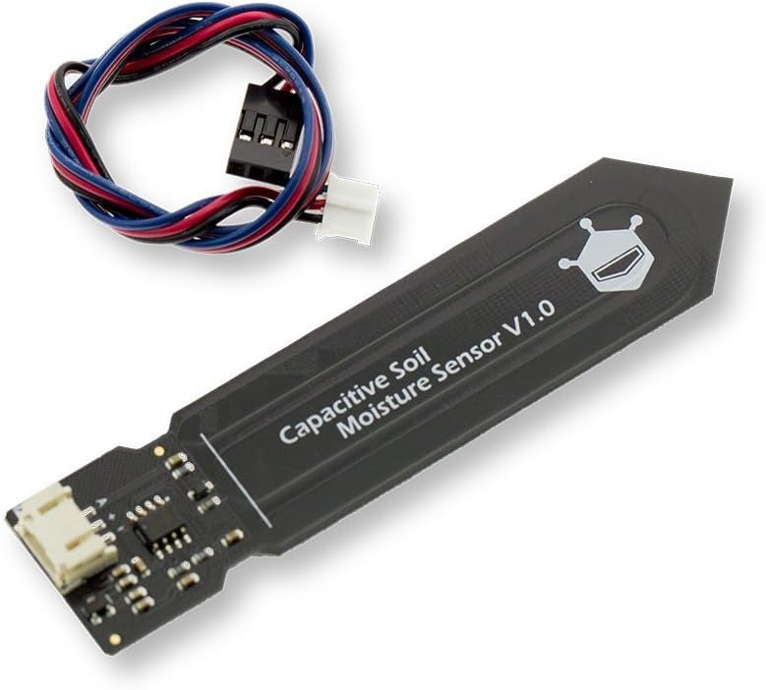
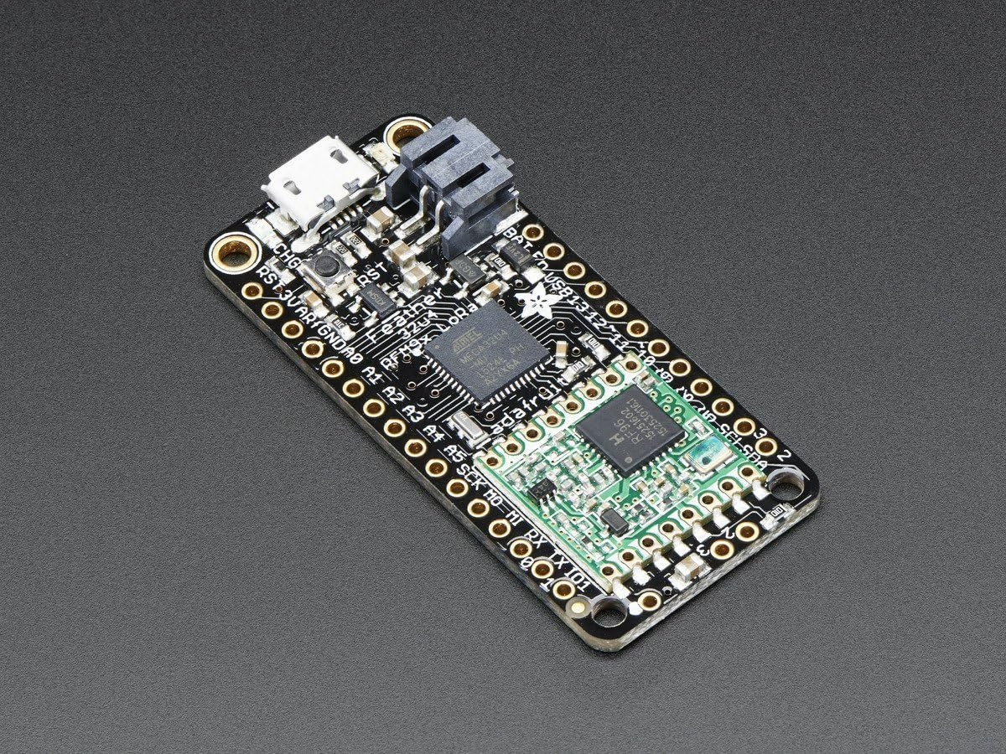
Arhitectura hardware
Panou solar 5W 6V
Regulator tensiune si MPPT
Baterii 18650
AdaFruit Feather 32u4 RFM95
Senzor temperature ambient DHT22
Senzor temperature sol DS18B20
Senzor umiditate sol SEN0193
Antena LoRa
Cutie rezistenta la apa

Slide 13




Arhitectura software
Arduino IDE
TheThingsNetwork
Grafana
InfluxDb

Slide 14
05
Agile
Scrum

Slide 15
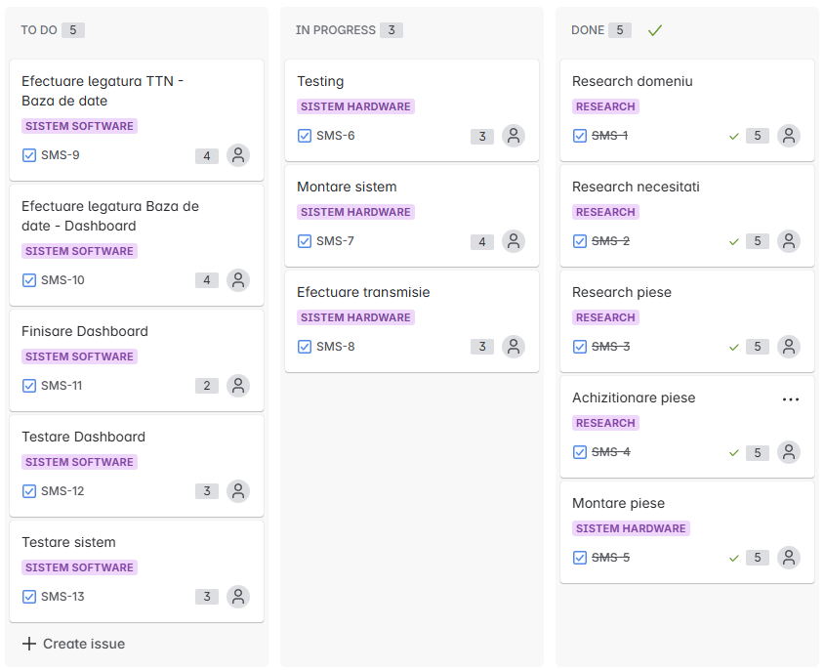
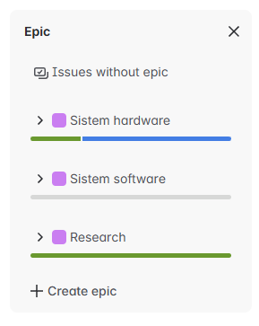
Scrum

Slide 16
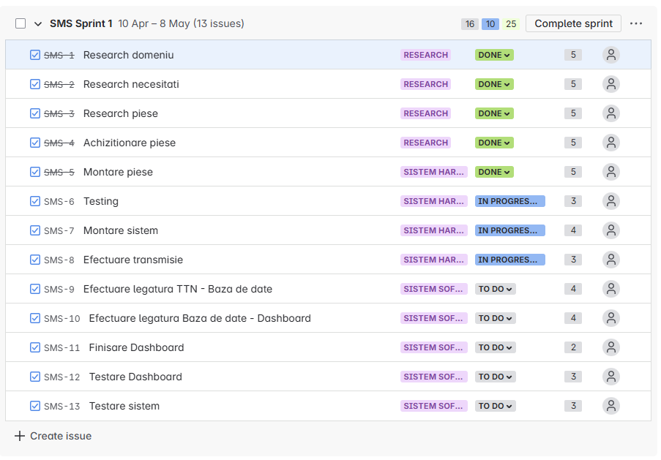
Scrum
Folosind metode Agile, precum Scrum, putem imparti task-uri pentru finalizarea sprint-ului si realizarea proiectului.
In epice avem imparite categorii specifice. Un task poate contribui pe partea hardware, software sau cercetare.
Este important sa avem o lista detaliata, imparita pe To do, In progress si Done, in backlog-ul proiectului.

Slide 17
06
Scenarii de utilizare

Slide 18
Diagrama UML scenarii de utilizare
Senzori transmitere date
Afisare Dashboard
Alimentare
1
2
3
4
5
6
Placa AdaFruit
Transmitere date
Inginer agronom
Montare sistem
3
2
1
Mentenanta
Administrator

Slide 19
Concluzii
Datorita amenintarilor actuale globale si locale, este esential sa folosim resursele eficient si sa gasim solutii tehnologizate pentru adaptare.
Agricultura este un domeniu de baza si este prioritar adaptarea acesteia prin tehnologie.

Slide 20
Multumesc!

